Slide 1

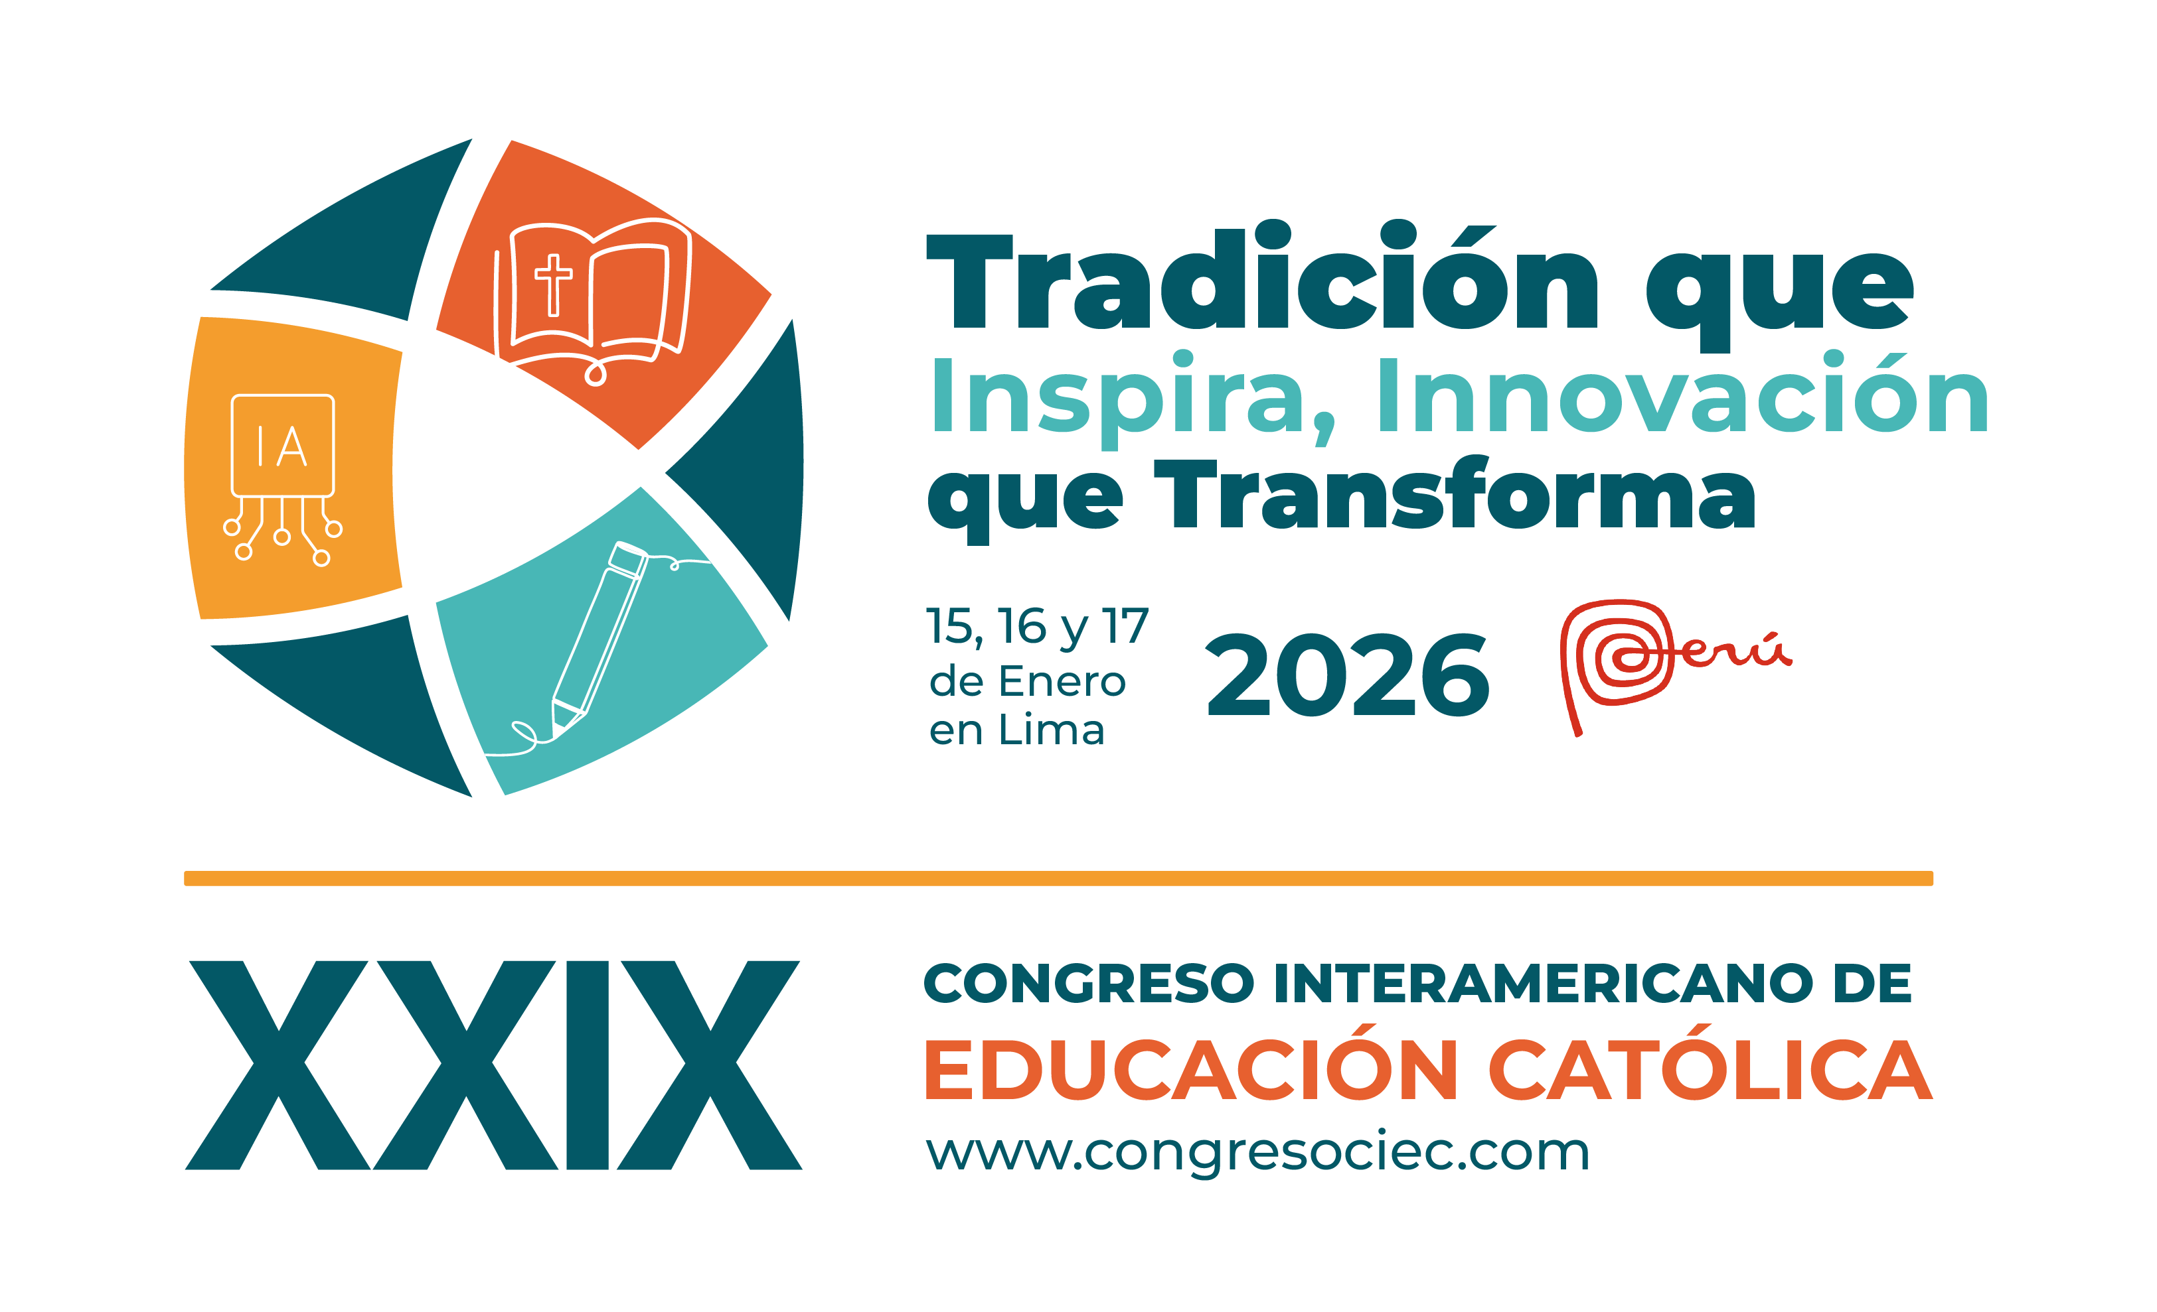


Curriculum y herramientas para una Educación Transformadora
Carlos Henríquez C.
Coordinador Laboratorio LLECE
UNESCO Santiago
c.henriquez-calderon@unesco.org
Notes:
Por favor mejorar las laminas lo más que se pueda

Slide 2

El Laboratorio LLECE de UNESCO
Red de colaboración coordinada por UNESCO Santiago, que reúne a representantes de los Sistemas Nacionales de Medición y Evaluación de la Calidad de la Educación de países de América Latina y el Caribe, con el fin de aportar información a la mejora educativa.
1
Coordina estudios regionales para la medición de logros de aprendizaje y variables asociadas.
2
Levanta información de políticas en pos del aprendizaje y bienestar de los y las estudiantes en la región
3
Aporta en la formación de capacidades nacionales para la evaluación educativa

Slide 3


















Países miembros del LLECE al 2025
Argentina
Bolivia
Brasil
Chile
Colombia
Costa Rica
Cuba
Ecuador
El Salvador
Guatemala
Honduras
México con su estado de Nuevo León
Panamá
Paraguay
Perú
República Dominicana
Uruguay
Venezuela

Slide 4










Acciones del LLECE
Evaluación de aprendizajes académicos
Calidad integral
Recopilación de información de contexto
Análisis
curricular
Desarrollo de capacidades
Medición de habilidades fundamentales
Foco en competencias clave derivadas de marcos compartidos
Análisis contextual para comprender el entorno educativo
Medición de habilidades no cognitivas
Construcción de capacidades nacionales

Slide 5

Calidad educativa:
Desafios del ODS4 para la región
1

Slide 6


Agenda 2030 | Del ODM 2 al ODS 4
La Agenda 2030 trae a la discusión el concepto de calidad, e integra la temática de la desigualdad como un eje central a trabajar en los sistemas educativos.
93%
Matrícula primaria neta
Desigualdad y exclusión
92%
Completación de primaria (15-24)
1,7%
analfabetismo (15-24)

Slide 7
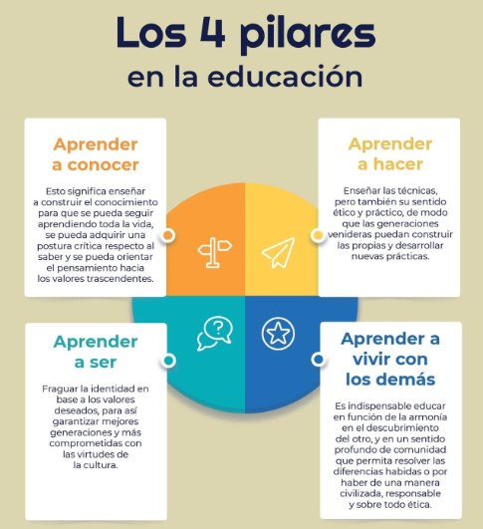
Agenda 2030 | Del ODM 2 al ODS 4
Desafíos para una educación integral
Educación integral
Habilidades fundamentales
Habilidades socio-emocionales
Ciudadanía mundial y desarrollo sustentable
Bienestar fisio y psicológico
4.7 ¿Cómo logramos que todos los alumnos logren los conocimientos teóricos y prácticos para promover el desarrollo sustentable y/o un mundo mejor?
Notes:
4 pilares esenciales:
Aprender a conocer
Aprender a hacer
Aprender a vivir juntos
Aprender a ser

Slide 8

Lo que soñamos para nuestras hijas e hijos
Notes:
Centro en todos pueden aprender
Motor desarrollo profesional de docentes //automia docente (Fullan)
Interacción social es el motor del desarrollo Humano (Vygotsky)
Colaboración por sobre la competencia

Slide 9
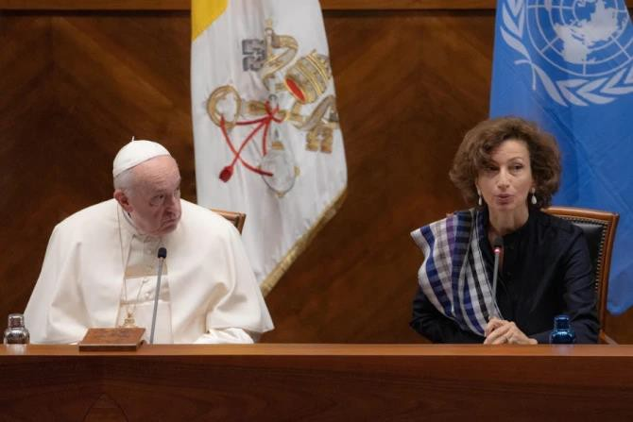


Papa Francisco y la UNESCO
“De corazón, expreso mis felicitaciones por el 75.º aniversario de este organismo de las Naciones Unidas. La Iglesia mantiene con él una relación privilegiada.”
“Por eso la UNESCO es un socio privilegiado de la Santa Sede en el servicio común a la paz y la solidaridad entre los pueblos,
al desarrollo integral de la persona humana y a la protección del patrimonio cultural de la humanidad.”
Pope Francis’ remarks during the 75th anniversary of UNESCO:
Pope Francis and UNESCO’s Audrey Azoulay at Rome’s Pontifical Lateran University, Oct. 7, 2021. | Daniel Ibáñez/CNA.

Slide 10
El estado de los aprendizajes fundamentales en la región
2

Slide 11
Estudio Regional Comparativo y Explicativo | ERCE
El ERCE tiene 30 años de historia. Su desarrollo comenzó en 1994, con la creación del Laboratorio Latinoamericano para la Evaluación de la Calidad de la Educación, y su primera aplicación fue realizada en 1997.
A partir de ello ha ampliado su alcance y, actualmente, la mayoría de los países de América Latina hispano hablante y Brasil participa en el estudio.
México
Cuba
República
Dominicana
Guatemala
Honduras
El Salvador
Nicaragua
Costa Rica
Venezuela
Panamá
Colombia
Ecuador
Perú
Bolivia
Brasil
Paraguay
TERCE, ERCE 2019 y ERCE 2025
Chile
TERCE y ERCE 2025
Argentina
Uruguay
PERCE
SERCE
TERCE
ERCE 2019
ERCE 2025
ERCE 2019 y ERCE 2025
1997
2006
2013
2019
2025
ERCE 2025
Resultados comparables
TERCE y ERCE 2019

Slide 12




Características del ERCE 2019
Grados de aplicación
Áreas curriculares
Tipo de preguntas
Cuestionarios de contexto
Módulo de habilidades socioemocionales
Opción múltiple Preguntas abiertas
Director Docente Estudiante Familia
3° grado
Lectura Escritura Matemática Ciencias
Empatía Apertura a la diversidad Autorregulación escolar
6° grado
Factores asociados al aprendizaje

Slide 13
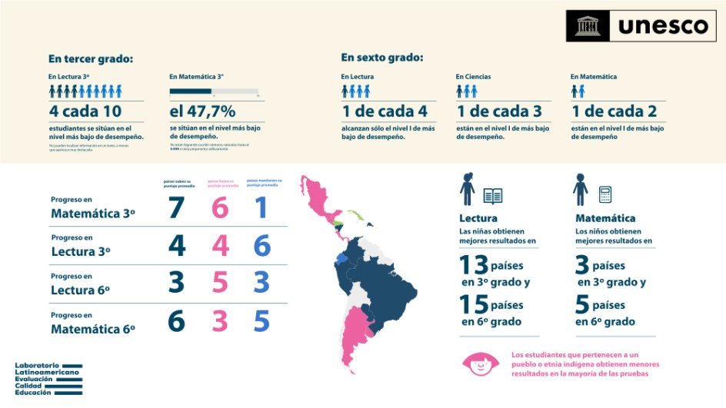
ERCE 2019 | Resultados de aprendizaje

Slide 14
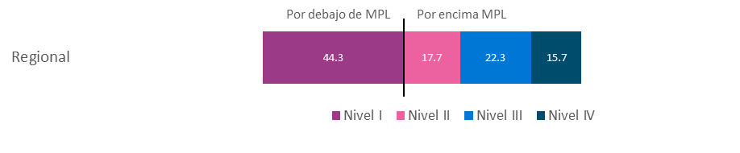
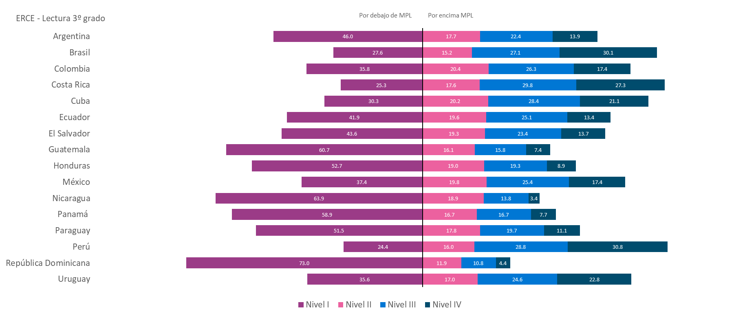
ERCE 2019 | Resultados de aprendizaje
Niveles de logro en Lectura 3º
ERCE 2019
MPL: Nivel mínimo de competencia establecido para monitorear las metas de la Agenda 2030

Slide 15
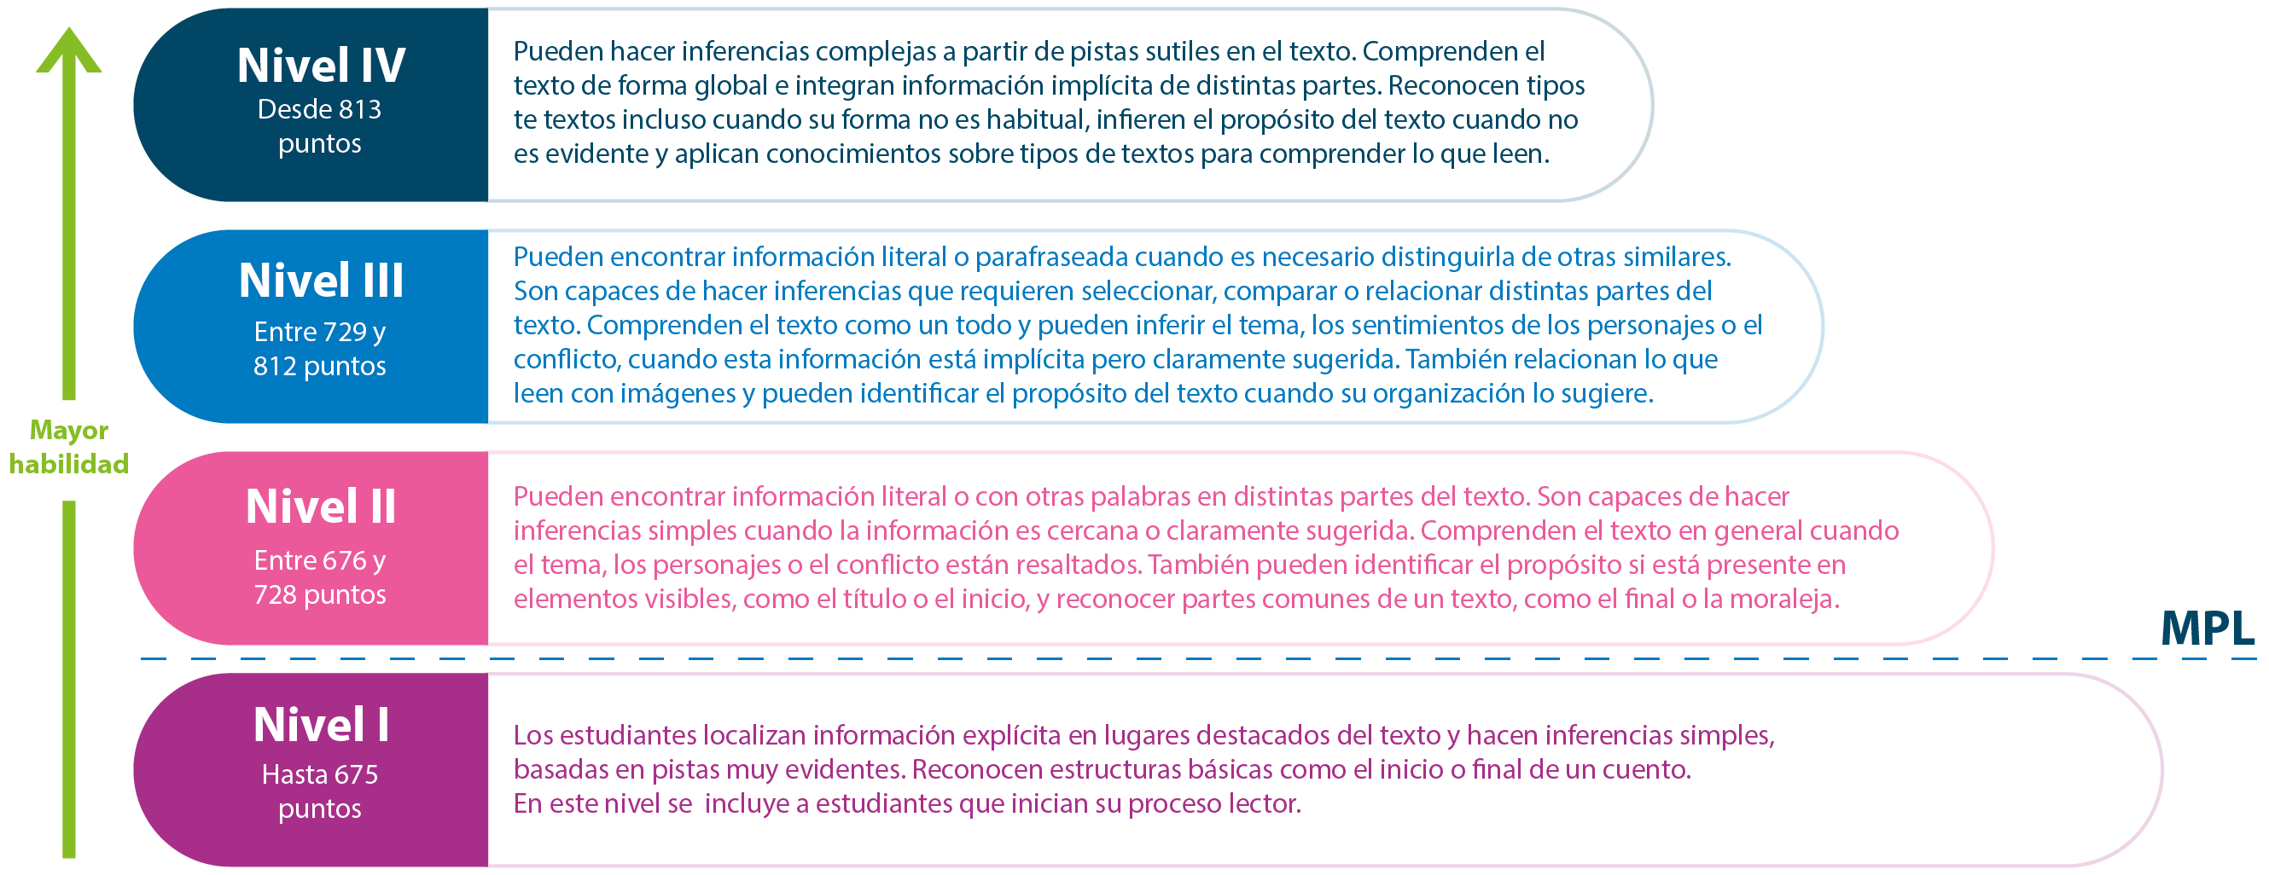
ERCE 2019 | Resultados de aprendizaje
Niveles de desempeño en Lectura - 3° grado

Slide 16
ERCE Pospandemia | Resultados de aprendizaje
Procesos cognitivos en Lectura
Información ERCE Pospandemia Argentina (Julio,2025)
Los estudiantes de Argentina de 3° grado muestran un mayor dominio de la habilidad de comprensión literal que de las habilidades de comprensión inferencial y crítica.

Slide 17
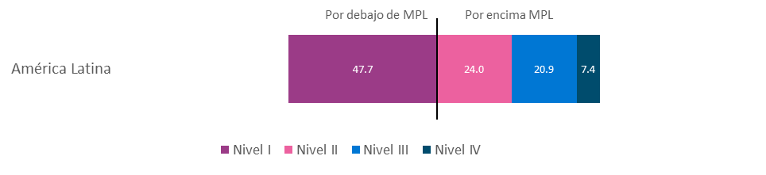
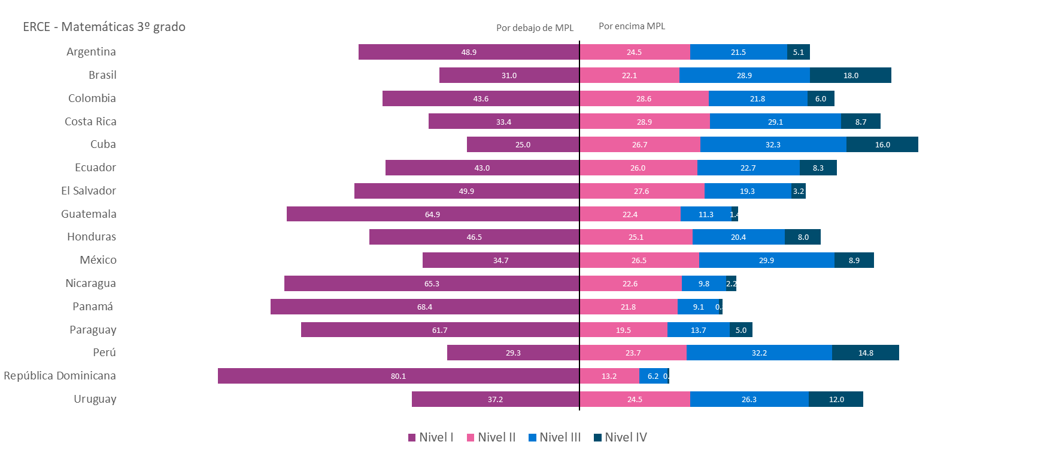
ERCE 2019 | Resultados de aprendizaje
Niveles de logro en Matemática 3º
ERCE 2019
MPL: Nivel mínimo de competencia establecido para monitorear las metas de la Agenda 2030

Slide 18


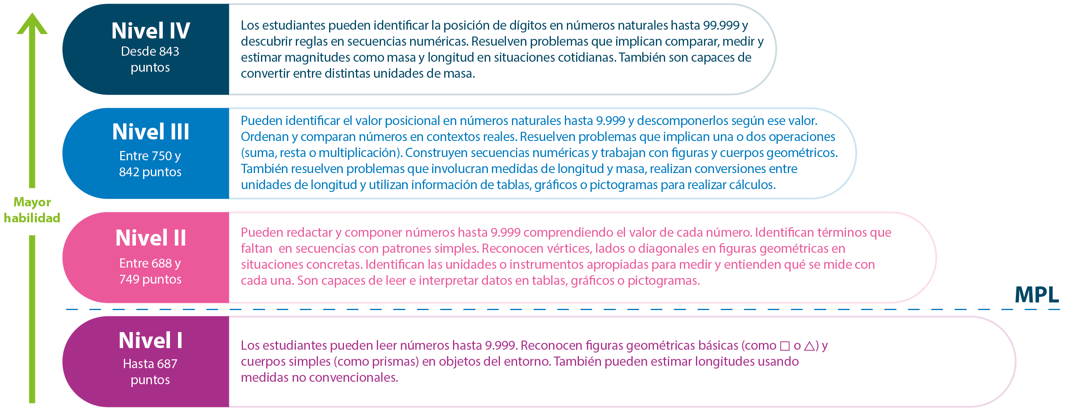
ERCE 2019 | Resultados de aprendizaje
Niveles de desempeño en Matemática - 3° grado

Slide 19
ERCE Pospandemia | Resultados de aprendizaje
Procesos cognitivos en Matemática
Información ERCE Pospandemia Argentina (Julio,2025)
ERCE 2019 | Resultados de aprendizaje
Los estudiantes de Argentina de 3° grado muestran un mejor desempeño en la habilidad de resolución de problemas simples y menor en la resolución de problemas complejos y modelamiento matemático.

Slide 20
Ampliar la mirada de calidad:
habilidades socioemocionales
3

Slide 21





ERCE 2019 | Evaluación de habilidades socioemocionales
En ERCE 2019 se realizó por primera vez un estudio acerca de tres habilidades socioemocionales en estudiantes de 6° grado.
Empatía
Apertura a la
diversidad
Autorregulación
escolar
Es la habilidad de reconocer y entender la perspectiva del otro. Incluye un componente emocional con el que se identifica las emociones que los otros experimentan.
Habilidad para aceptar, tolerar y establecer vínculos con quienes son diferentes por pertenecer a otros grupos.
La autorregulación escolar es la capacidad de regular efectivamente las emociones, pensamientos y comportamientos, así como perseverar hacia el logro buscado.
Precursores de ciudadanía

Slide 22
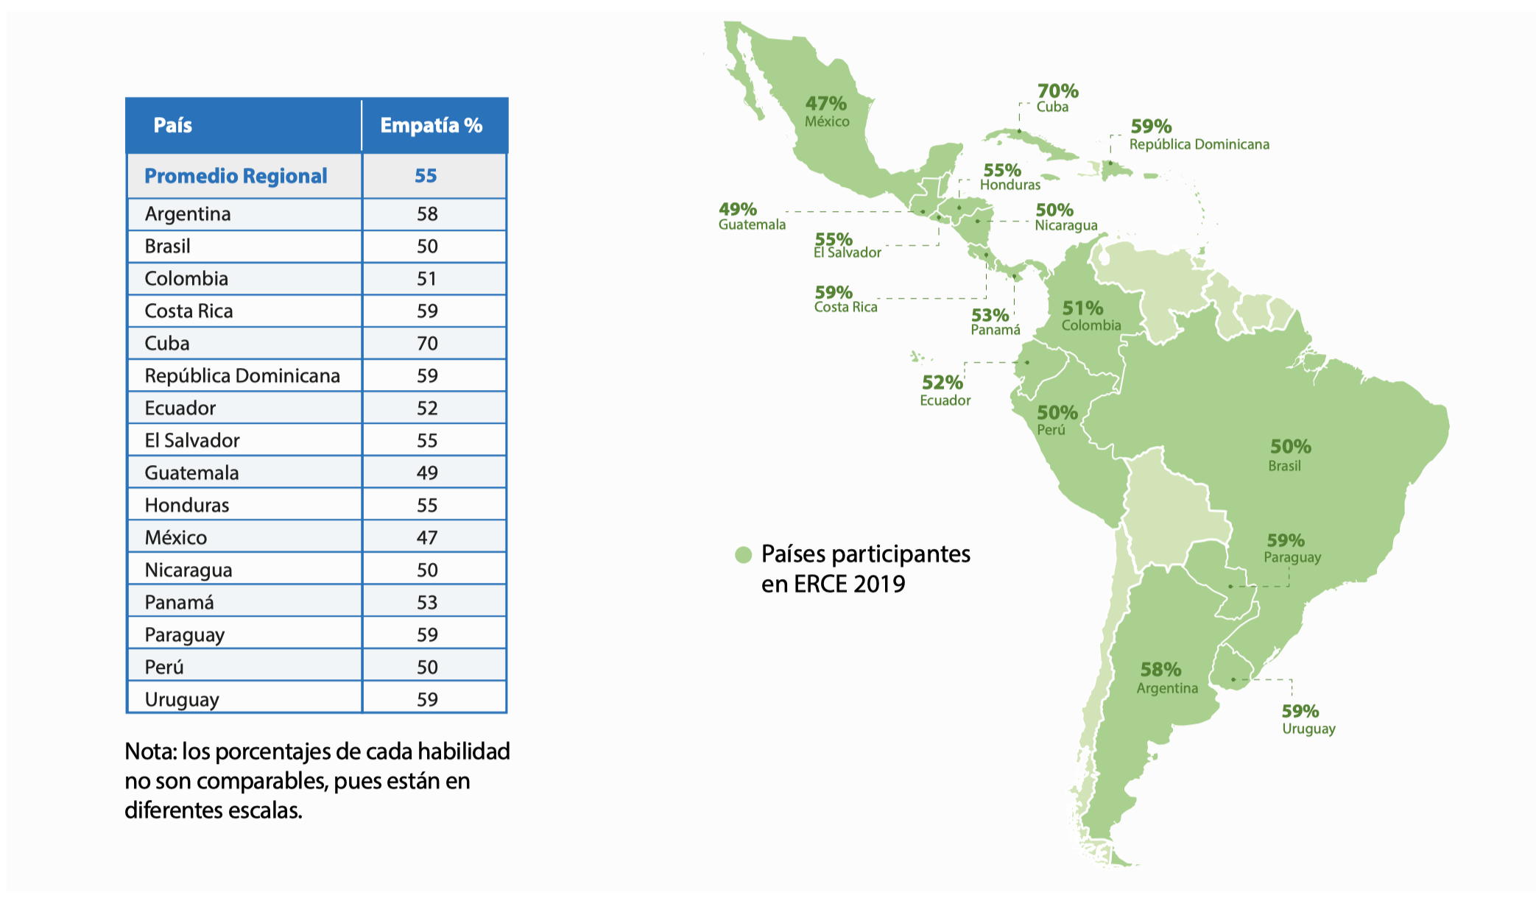
Empatía

Slide 23
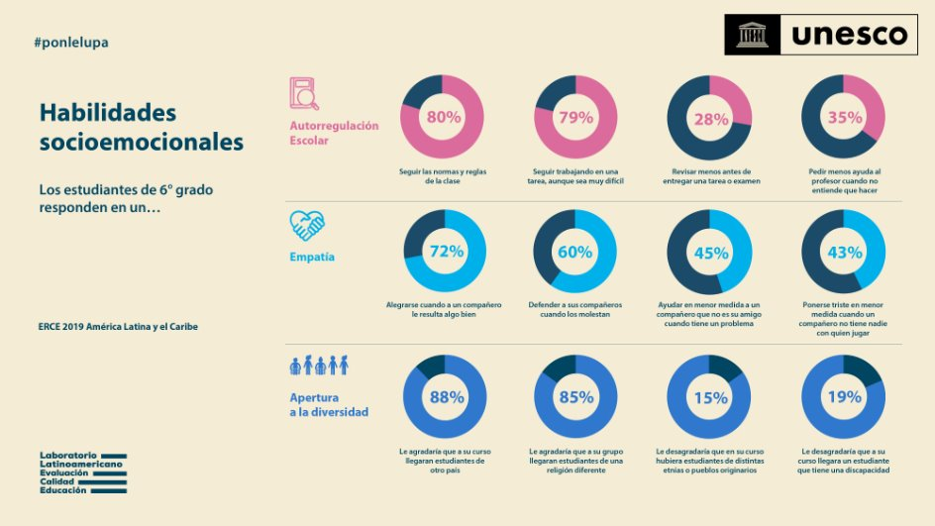
ERCE 2019 | Evaluación de habilidades socioemocionales

Slide 24



Acercar los resultados de la evaluación a los y las docentes entregándoles herramientas para desarrollar en sus estudiantes conocimientos, habilidades, valores y actitudes necesarios para lograr los aprendizajes claves para los primeros años de escolaridad.
Aportes para la enseñanza a partir del estudio ERCE 2019
“Educar la mente sin educar el corazón no es educar en absoluto”

Slide 25
Nuestros docentes
4

Slide 26
ERCE 2019 | Docentes | Sexo
La docencia sigue siendo una profesión mayoritariamente femenina
Notes:
En todos los países de la región, la mayor parte de las docentes son mujeres y esto es levemente más marcado en 3° grado que en 6°. Más del 60%, y hasta el 98% de los estudiantes, tienen profesoras mujeres.

Slide 27
Los docentes se sienten menos preparados en las nuevas áreas de enseñanza
Talis, 2024
Porcentaje de profesores recién licenciados que afirman que su educación formal les hizo sentirse preparados “bastante” o “mucho” en…

Slide 28
Las actividades de formación continua tienden a centrarse en temas tradicionales
Talis, 2024
Porcentaje de profesores que afirman haber incluido los siguientes temas en sus actividades de formación continua durante los últimos 12 meses

Slide 29
La relación entre estrés y carga de trabajo administrativo va más allá del volumen
Talis, 2024
Cambio en las horas semanales dedicadas a la carga administrativa y en la proporción de profesores que declaran que el trabajo administrativo es una fuente de estrés.
Notes:
The nature of these activities matter, potentially including factors like the distribution and combination of tasks and the way in which tasks interact and compete for time. Although administrative tasks account for a comparatively small proportion of total working time, high levels of teachers report them as sources of stress. Teachers might see this type of work as interfering with their core professional activities – such as teaching and engaging with students – rather than as routine or neutral bureaucratic requirements.

Slide 30
Los profesores deben tratar con más frecuencia con alumnos disruptivos
Talis, 2024
Porcentaje de profesores que “con frecuencia” o “siempre” deben calmar a alumnos disruptivos en clase
Notes:
Classrooms might be more unruly

Slide 31
Los docentes dedican mas tiempo a mantener el orden
Talis, 2024
Proporción del tiempo de clase dedicado a mantener el orden

Slide 32
Y menos tiempo a la enseñanza
Talis, 2024
Proporción del tiempo de clase dedicado a la enseñanza y el aprendizaje reales

Slide 33
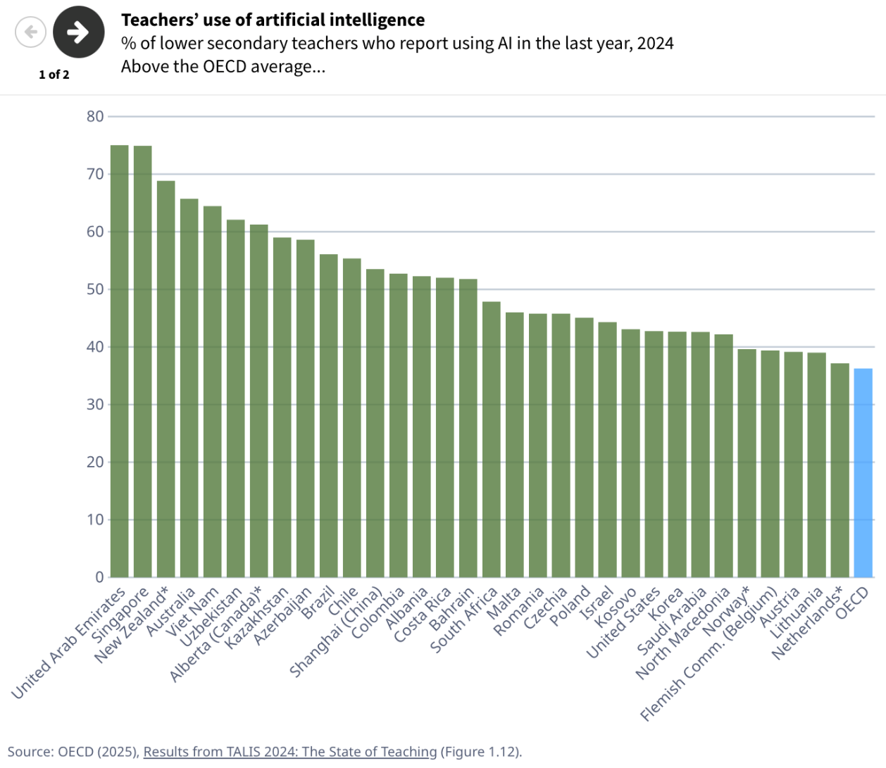
IA una oportunidad para los docentes (Teacher-focused AIED)
En el TALIS 2025, la media de los países participantes muestra que el 80 % de los docentes utiliza herramientas digitales regularmente, pero solo el 43 % ha recibido formación específica en su uso didáctico,
y apenas un 28 % se siente preparado para integrar la inteligencia artificial en sus clases.
IA en la educación centrada en los docentes
Detección de plagio
Curaduría automática de materiales de aprendizaje
Monitoreo del aula
Evaluación sumativa automatizada
Asistente docente con IA (incluido el asistente de evaluación)
Orquestación del aula
Desarrollo profesional
https://www.oecd.org/en/publications/results-from-talis-2024_90df6235-en.html
Notes:
POR FAVOR MEJORAR LAMINA Y SE PUEDE REDUCIR TEXTO
QUIENES AQUÎ ya USAN IA en sus clases?
France 14 %
These are the possibilities, and until very recently there's been relatively little AI that is genuinely designed to support teachers (and for me, a dashboard doesn’t count).
…although I’ve not been able to find out much about them.

Slide 34
Nuestros directivos escolares
5

Slide 35











ERCE 2019 | Directivos | Formación contínua
Cursos de perfeccionamiento realizados en los últimos 2 años:
  En promedio el 53% de los directivos de 3ro básico y el 58% de los directivos de 6to básico han realizado algún curso de perfeccionamiento en los últimos dos años. Rango se encuentra entre 21% en Honduras, hasta sobre el 70% en Perú, Argentina, Paraguay y Nicaragua.
<40%
53% (3ro)
58% (6to)
>60%
HON | CRI | GUA | COL
21%/22% | 35%/35% | 37%/38% | 27%/39%
NIC | PER | PAR | ARG
83%/82% | 69%/77% | 76%/72% | 71%/72%
3ro/6to:
3ro/6to:
DOM | CUB | BRA
50%/67% | 64%/65% | 54%/63%
DDIT15: En los últimos 2 años, ¿ha realizado estudios de actualización, especialización o postgrado en administración o gestión de la educación?

Slide 36





ERCE 2019 | Directivos | Formación contínua
 | Prom. Latam | CUB | NIC | ARG | URU | GUA | PER | CRI | PAN | PAR | DOM | SAL | BRA | MEX | HON | ECU | COL
Administración y gestión escolar. | 76% | 96% | 90% | 82% | 81% | 89% | 83% | 79% | 89% | 86% | 77% | 78% | 91% | 59% | 58% | 65% | 61%
Habilidades de liderazgo (por ejemplo, conducción de un equipo hacia un mismo fin, organización y distribución de roles y tareas). | 72% | 75% | 83% | 78% | 79% | 79% | 83% | 86% | 71% | 69% | 76% | 70% | 68% | 69% | 59% | 63% | 54%
Convivencia escolar. | 69% | 82% | 78% | 70% | 71% | 81% | 82% | 75% | 71% | 64% | 66% | 75% | 64% | 64% | 64% | 71% | 56%
Especialización para guiar la tarea pedagógica de los docentes (por ejemplo, observar clases y dar retroalimentación). | 64% | 89% | 87% | 75% | 72% | 64% | 81% | 65% | 63% | 75% | 60% | 65% | 45% | 67% | 60% | 37% | 52%
Formulación de proyectos educativos o institucionales. | 51% | 71% | 65% | 82% | 83% | 69% | 51% | 70% | 70% | 65% | 64% | 55% | 51% | 33% | 51% | 53% | 48%
DDIT16: ¿Se desarrollaron los siguientes temas en estos cursos de perfeccionamiento?

Slide 37
ERCE 2019 | Directivos | Resultados generales
A pesar de lo anterior, al profundizar en las dimensiones con mayor variabilidad de resultados*, se observa que:
  Existe un grupo de países con resultados más consistentes y destacables en relación con las funciones y prácticas de liderazgo directivo y con el desarrollo profesional de los directores:
  Existe un segundo grupo de países con buen desempeño en la dimensión de funciones y prácticas de liderazgo directivo, pero que requiere reforzar la dimensión de desarrollo profesional:
  Tanto Perú como México muestran resultados particulares, el primero por el bajo desempeño en la dimensión de funciones y prácticas, y México por el bajo desempeño en general.
ARG | BRA | CUB | NIC | PAN | PAR | DOM
COL | CRI | ECU | SAL | GUA | HON | URU
PER | MEX
Clasificación realizada en base a análisis de tipologías considerando las dimensiones indicadas.

Slide 38
Mejorar y transformación requiere tiempo, equipo y acciones
Mantención de la operación
Manejo de crisis y sorpresas
Búsqueda de objetivos prioritarios
Fuente: Viviane Robinson. Student-centered leadership
Notes:
Pero el día a día distrae esfuerzos y saca de foco ….
No sabemos cuando, pero se deberán tomar medidas en:
- Sanitización / insumos /compras.
Planimetría de las salas (1/3 – ½ cursos)
Protocolos de acceso y circulación
Jornadas alternas, trabajo mixto (presencial y a distancia) /blended
Sin actividades masivas
Ingreso progresivo
ACOMPAÑAR /VINCULO

Slide 39
Pese a esfuerzos, no avanzamos
6

Slide 40




Más del 60% de los estudiantes de sexto grado no alcanzan el nivel mínimo de competencias en
Lenguaje, Matemáticas y Ciencias
Más del 80% de los estudiantes no alcanzan el nivel mínimo en matemáticas
(UNESCO LLECE ERCE, 2019)
75% de los adolescentes de 15 años no alcanzan el nivel básico de competencia en matemáticas
(OCDE PISA 2022)

Slide 41
En la mayoría de los países …
 | Lenguaje |  | Matemáticas |  | Ciencias | Empatía | Autorregula-ción escolar | Apertura a la diversidad
 | 3° | 6° | 3° | 6° | 6° | 6° | 6° | 6°
Años de experiencia |  |  | 1 | 1 | 2 | 1 | 1 | 1 / 3
Edad |  |  |  |  | 1 |  | 2 | 1 / 1
Antigüedad en la escuela | 1 |  |  |  | 2 / 1 | 1 | 1 | 1
Número de escuelas en que trabaja | 1 / 2 | 2 |  | 2 | 2 | 2 / 1 | 2 | 3
Participación en perfeccionamiento en pedagogía general | 1 / 1 | 1 | 1 / 1 | 1 |  | 1 | 1 | 3
Participación en perfeccionamiento en lenguaje |  | 1
Participación en perfeccionamiento en matemáticas |  |  | 1 / 1
Participación en perfeccionamiento en ciencias
Colaboración entre docentes | 1 |  | 1 |  | 1 |  |  | 1
Retroalimentación del equipo directivo | 1 | 1 | 1 |  | 1 / 1
Activación cognitiva | 1 / 1 |  | 1 | 1 | 1 | 1 | 1 / 1 | 2 / 1
Calidad de las relaciones interpersonales | 2 | 1 | 3 |  | 1 | 3 | 1
Composición desafiante del aula | 8 | 5 | 5 | 2 | 5 | 4 | 4 | 5
Contexto de exigencias a la labor docente | 1 | 1 | 1 |  | 2 |  | 1 | 1
Satisfacción con el lugar de trabajo | 1 / 1 |  | 1 | 1 |  | 3 | 1 | 2
Simbología
Rojo: relaciones significativas inversas
Verde: relaciones significativas directas
“En la mayoría de los países de la región, los antecedentes y experiencia profesional de los docentes no se relacionan con los logros de aprendizaje y habilidades socioemocionales de los estudiantes”.

Slide 42
En la mayoría de los países … voz de los estudiantes
 | Resultados en la prueba de Lenguaje |  | Resultados en la prueba de Matemáticas |  | Resultados en la prueba de Ciencias | Empatía | Autorregulación escolar | Apertura a la diversidad
 | Tercer grado | Sexto grado | Tercer grado | Sexto grado | Sexto grado | Sexto grado | Sexto grado | Sexto grado
Asistencia y puntualidad docente | 9 | 7 | 11 | 6 | 7 | 10 | 16 | 14
Interés por el bienestar de los estudiantes | 12 | 9 | 13 | 6 | 10 | 16 | 16 | 15
Disrupción en el aula | 3 | 8 | 4 | 3 | 11 | 11 | 16 | 11
Apoyo al aprendizaje de los estudiantes | 14 | 6 | 14 | 10 | 10 | 16 | 16 | 15
Organización de la clase | 11 | 7 | 9 | 8 | 11 | 16 | 16 | 15
Simbología
Rojo = relaciones significativas inversas
Verde = relaciones significativas directas
“En la mayoría de los países de la región, los antecedentes y experiencia profesional de los docentes no se relacionan con los logros de aprendizaje y habilidades socioemocionales de los estudiantes”.

Slide 43

Las demandas de la sociedad actual y futura
7

Slide 44


Un mundo cambiante
Automatización
Inteligencia Artificial
Nuevos trabajos
Globalización
Redes Sociales
Notes:
Estrés ecológico
Consumo de agua y comida ha aumentado 2.5 veces, 1960-2000
Sociedades conectadas
40% del mundo usa internet
Globalización económica
2013: 200 millones sin trabajo
Aumento de la desigualdad
Riqueza del mundo: casi la mitad pertenece al 1%, y la otra mitad al 99% restante
Nuevos horizontes del conocimiento
Cibernética
Neurociencias

Slide 45

DESAFIO permanente:
El tipo de cosas que son fáciles de enseñar, ahora son fáciles de automatizar, digitalizar y tercerizar
Notes:
LEYENDA:
Gris oscuro: Manual rutinario
Gris claro: Manual no rutinario
Rojo: Cognitivo rutinario
Celeste: Analítico no rutinario
Verde: Interpersonal no rutinario
La mitad de los trabajos en el mundo industrializado son potencialmente automatizables, porque las cosas que son fáciles de enseñar y de evaluar son cosas que también son fáciles de automatizar, digitalizar y tercerizar.

Slide 46
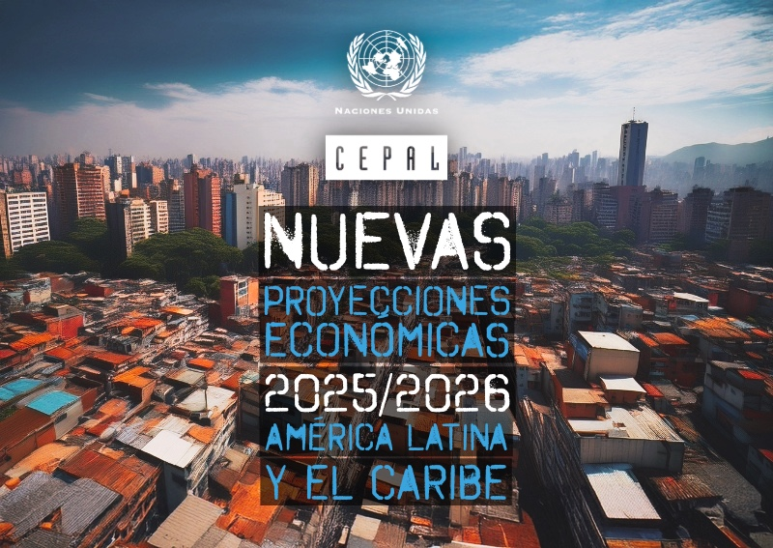
Somos la región más desigual del mundo
“En los últimos 30 años, América Latina y el Caribe han presentado consistentemente los niveles más altos de desigualdad de ingresos del mundo, según lo medido por el índice de Gini”, CEPAL, 2025

Slide 47
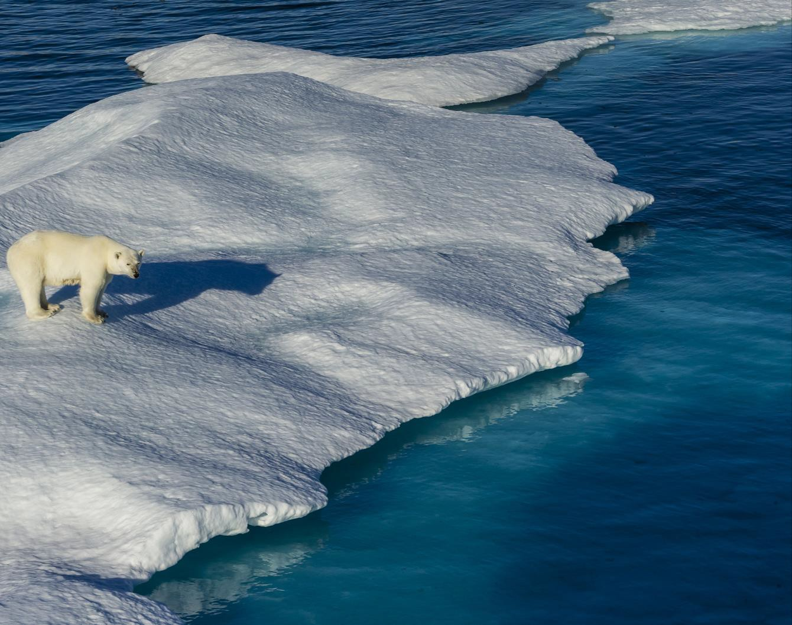

Triple Crisis Planetaria y la Transformación Digital
Climática, de biodiversidad y contaminación
La Transformación Digital
Necesitamos redefinir el papel que debe aportar la educación
Notes:
Dra Maria Adelaine Farah, sobre qué significa ECOLOGIA…
Si estar educado significa vivir de forma insostenible, entonces necesitamos redefinir el papel que debe desempeñar la educación

Slide 48

Baja natalidad
Se estima que hacia 2030 habrá 11,5 millones menos de niños, niñas y adolescentes en edad escolar respecto a 2020 en ALC.
El descenso de la natalidad y el nuevo desafío del planeamiento educativo en América Latina
Baja natalidad y envejecimiento
¿Cómo imaginan la educación católica en un mundo donde habrá menos estudiantes y más personas mayores?
Notes:
Mas violencia, apagon docente …

Slide 49
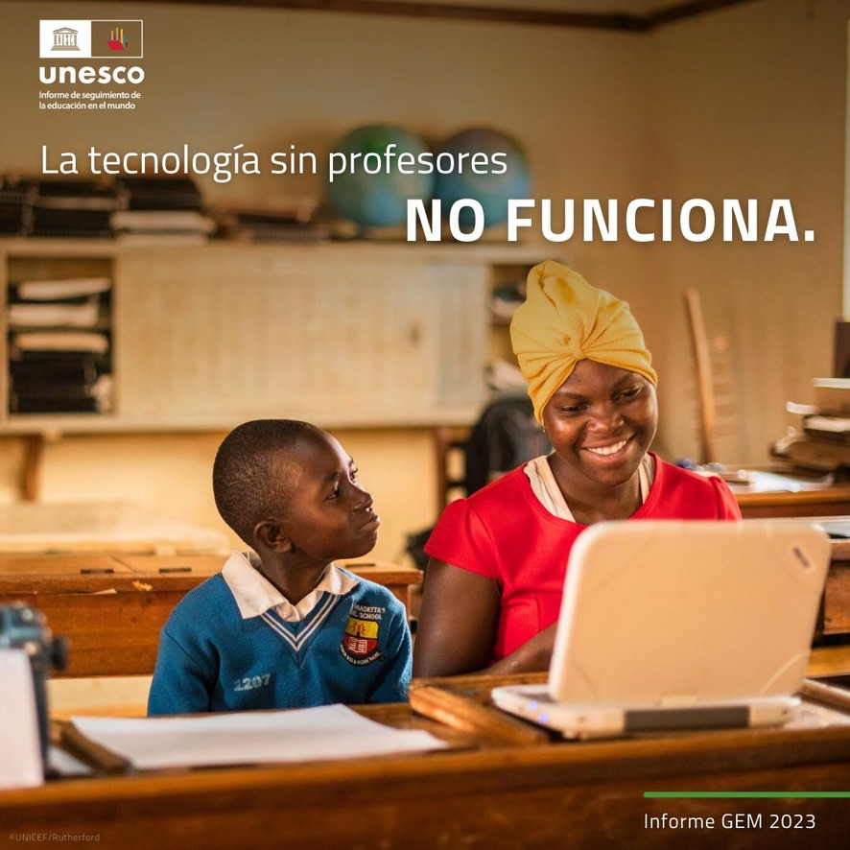
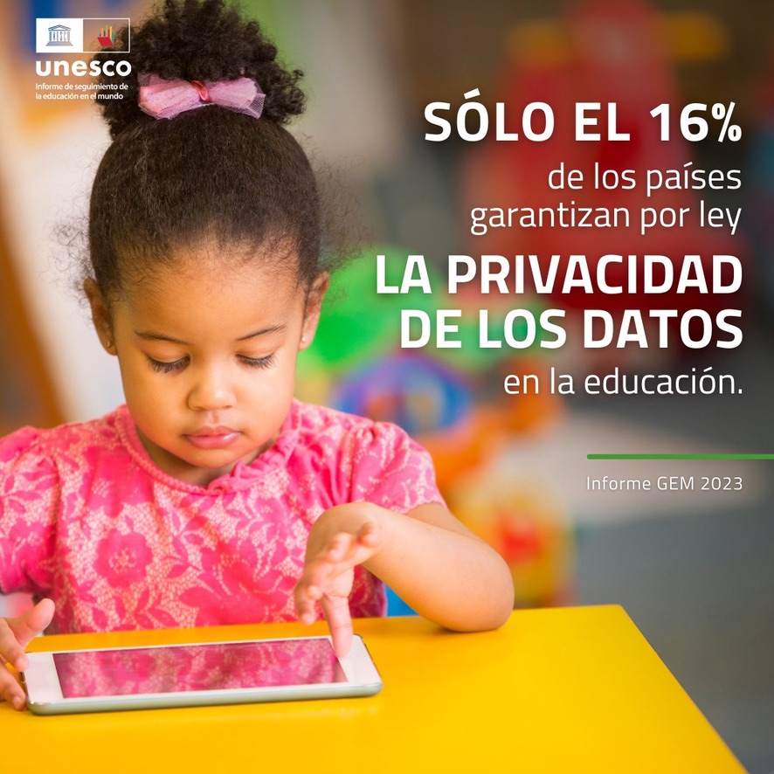
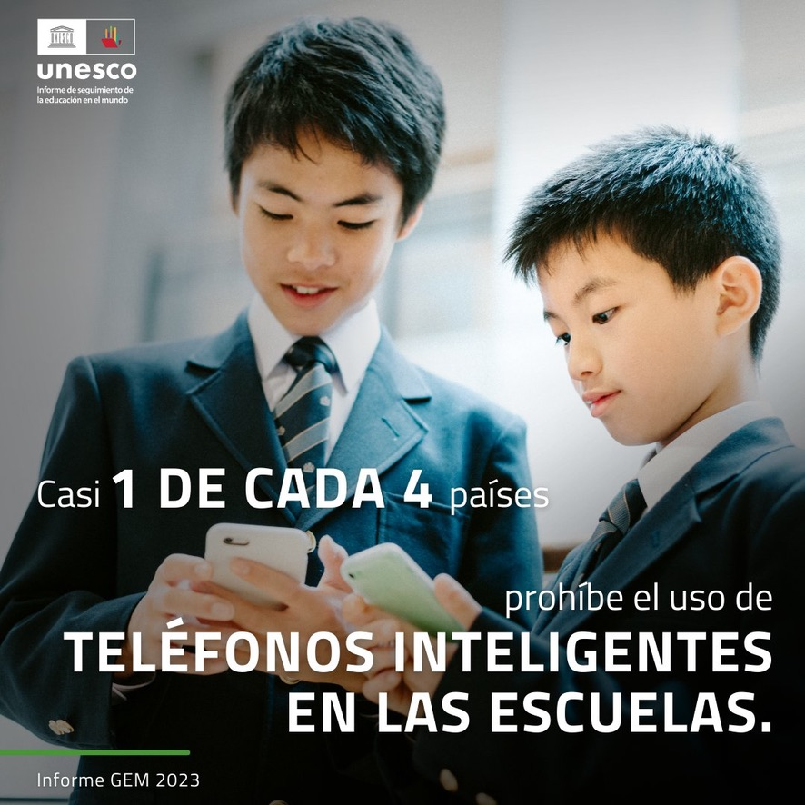

📲📴 “La tecnología tiene un impacto perjudicial si su uso en el aula es inadecuado o excesivo.
Los niños pueden tardar 20 minutos en volver a concentrarse si se distraen con sus teléfonos”.
Necesitamos mediar la tecnología, no siempre ni en todo lugar, sino cuando corresponde.
Informe GEM 2023 UNESCO:
https://www.unesco.org/gem-report/es/technology

Slide 50
El curriculum para enfrentar los desafíos actuales y del futuro
8

Slide 51
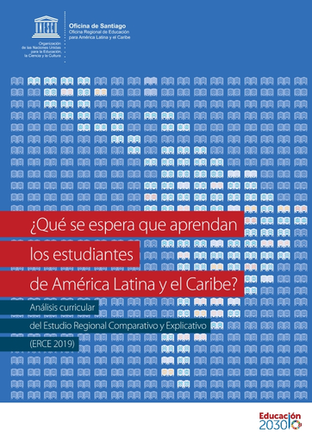
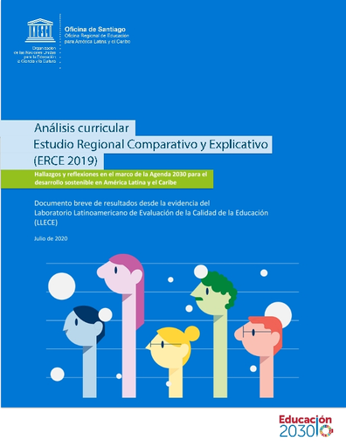
ERCE 2019

Slide 52
ERCE 2019 | Metodología de análisis curricular
Lógica deductiva y codificación guiada a partir de las categorías que emergieron del análisis curricular y de la prueba ERCE 2019 (Gibbs, 2014).
Lectura
Matemática
Ciencias
PROCESOS COGNITIVOS:
refieren a las
habilidades
Lectura
Escritura
Matemática Ciencias
DOMINIOS: eje
temático o de conocimiento de tipo conceptual
Escritura
INDICADORES:
se asocian a cada dominio

Slide 53
ERCE 2019 | Resultados del análisis curricular
Ciertos dominios de contenidos tienen una escasa presencia en los currículos, pero son relevantes.
  Lectura: Decodificación, Estrategias de lectura y Gusto por la lectura
  Matemática: Estadística y probabilidad
Lectura
Matemática
Números y operaciones
Magnitudes y medidas
42%
42%
Conocimiento textual
Comprensión de diversos textos
Estrategias de lectura
Gusto por la lectura
17%
16%
22%
61%
19%
67%
8%
Geometría
18%
11%
19%
Estadística y probabilidad
11%
11%
3%
2%
11%
Patrones y álgebra
7%
Decodificación
4%
9%

Slide 54
ERCE 2019 | Resultados del análisis curricular
Por otra parte, existe una baja presencia de procesos cognitivos (habilidades) de mayor complejidad en los currículos analizados, a pesar de que la evidencia muestra que los estudiantes pueden desarrollar tempranamente procesos cognitivos complejos cuando se crean las condiciones de enseñanza adecuadas.
  Lectura: Comprensión crítica
  Matemática: Resolución de problemas complejos y modelamiento

Slide 55

Núcleo del análisis ERCE 2025
Meta 4.7: Para 2030, garantizar que todos los alumnos adquieran los conocimientos teóricos y prácticos necesarios para promover el desarrollo sostenible, entre otras cosas mediante la educación para el desarrollo sostenible y la adopción de estilos de vida sostenibles, los derechos humanos, la igualdad entre los géneros, la promoción de una cultura de paz y no violencia, la ciudadanía mundial y la valoración de la diversidad cultural y de la contribución de la cultura al desarrollo sostenible, entre otros medios.
Indicadores: 4.7.1 Grado en que i) la educación para la ciudadanía mundial y ii) la educación para el desarrollo sostenible se incorporan en a) políticas nacionales de educación, b) planes de estudio, c) formación de profesorado y d) evaluación de los estudiantes
Marco de Contenidos Globales (Global Content Framework)

Slide 56

Marco de análisis: Dimensiones
1) Desarrollo sostenible
2) Ciudadanía mundial
3) Paz y no violencia
4) Derechos humanos
5) Igualdad de género
6) Salud y bienestar
7) Aprendizaje socioemocional
(Ref: Global content framework)

Slide 57
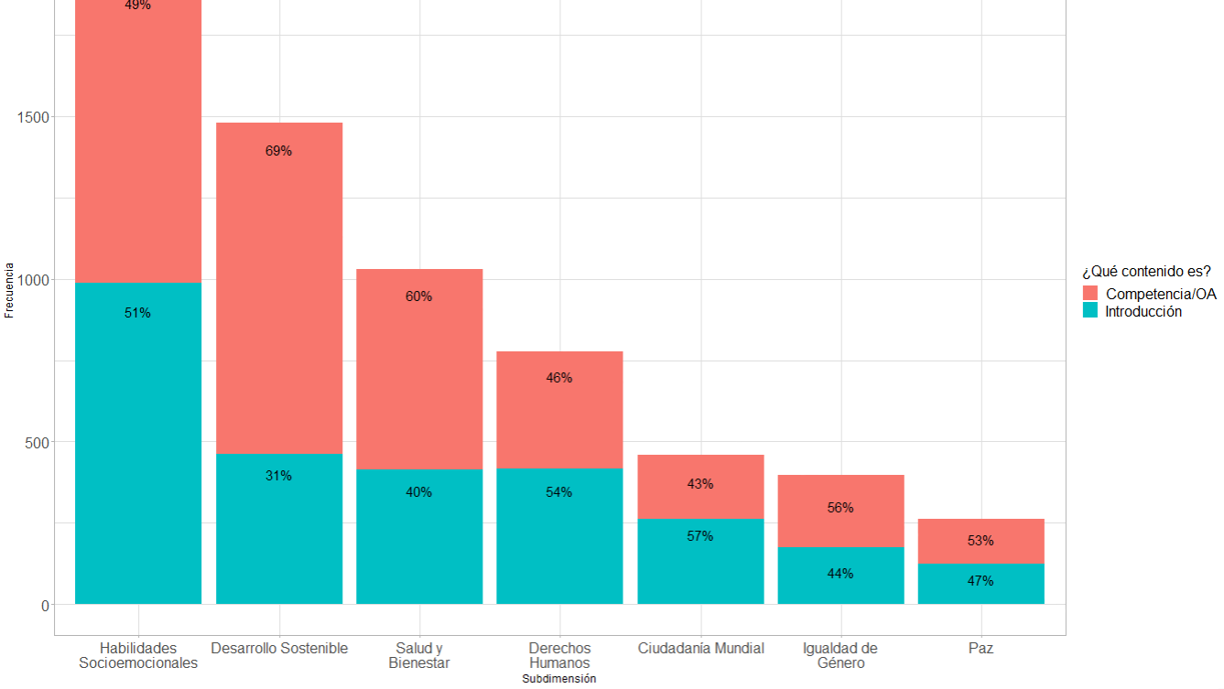
Principales resultados Agenda 2030

Slide 58
Y si hacemos mucho,
¿por qué no mejoramos?
9
Notes:
Por otro lado, no se solucionan con acciones pequeñas más allá de hacerlas bien

Slide 59

Es difícil mejorar y no todo sirve para cualquier propósito
Notes:
https://www.youtube.com/watch?v=CQU-Jmd241E&feature=youtu.be

Slide 60
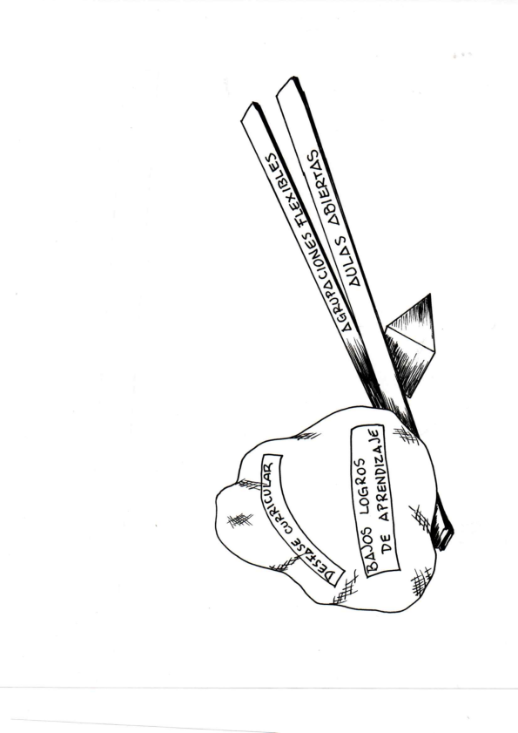
¿Las dificultades que tenemos se condicen con las acciones realizamos para mejorar?

Slide 61
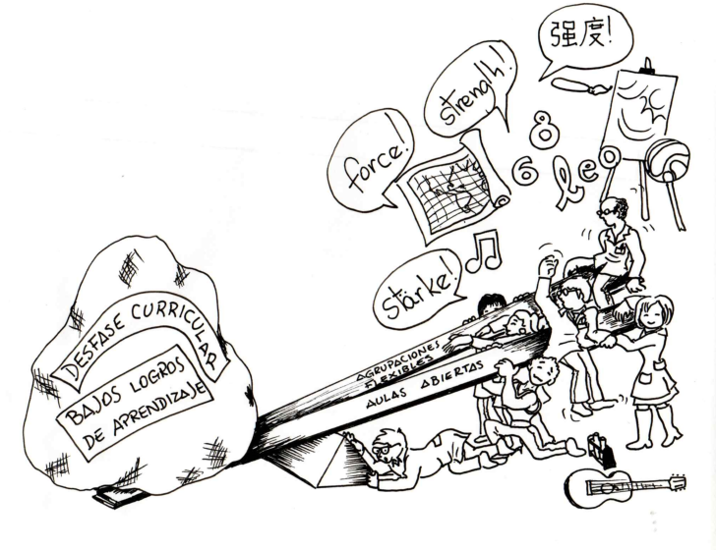
Los grandes problemas requieren de varias y buenas palancas
¿es así en la práctica?

Slide 62

UNESCO:
una invitación a ser parte de la transformación

Slide 63

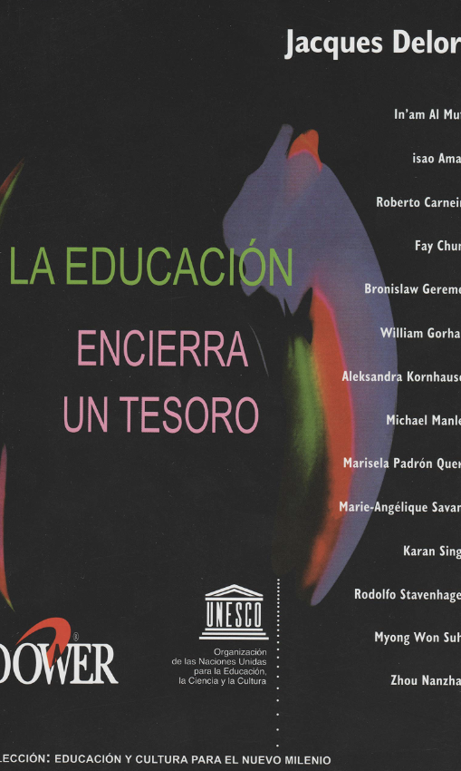
La Educación en momentos críticos de la historia

Slide 64


¿Cómo podría ser el futuro del aprendizaje?
https://unesdoc.unesco.org/ark:/48223/pf0000381560?posInSet=16&queryId=da3e78ce-0839-4e7a-b9b2-d12aaf4760ea
https://unesdoc.unesco.org/ark:/48223/pf0000379381_spa?posInSet=1&queryId=2972be1f-88c8-40f5-8f34-e0632c58f083
Notes:
https://unesdoc.unesco.org/ark:/48223/pf0000242996_spa
Todos queremos trabajar para nuestras niñas y niños puedan contar con habilidades del siglo XXI, pero dónde casi la mitad esta en niveles mínimos, ¿qué hacemos?, ¿cuál es la agenda compartida?, ¿cómo coordinamos los distintos niveles educativos pensando en apoyar lo que ocurre sala de clases?

Slide 65
Siete palancas para el cambio y la transformación educativa
10
Notes:
Transformar liderando, apoyando, con apoyos y siendo parte de la solución.

Slide 66
#1 Inteligencia curricular y evidencia aprendizaje
¿cuáles son las metas?
¿cómo logramos las metas?
¿cómo evidenciamos el logro de las metas?
currículum
intencionado
currículum
implementado
currículum aprendido
brecha
brecha
Lo que establecen las políticas públicas
Lo que se enseña en la sala de clases
Lo que aprenden los estudiantes
brecha
¿Cuál es mi estructura organizacional y acciones para influir en el
núcleo pedagógico?

Slide 67
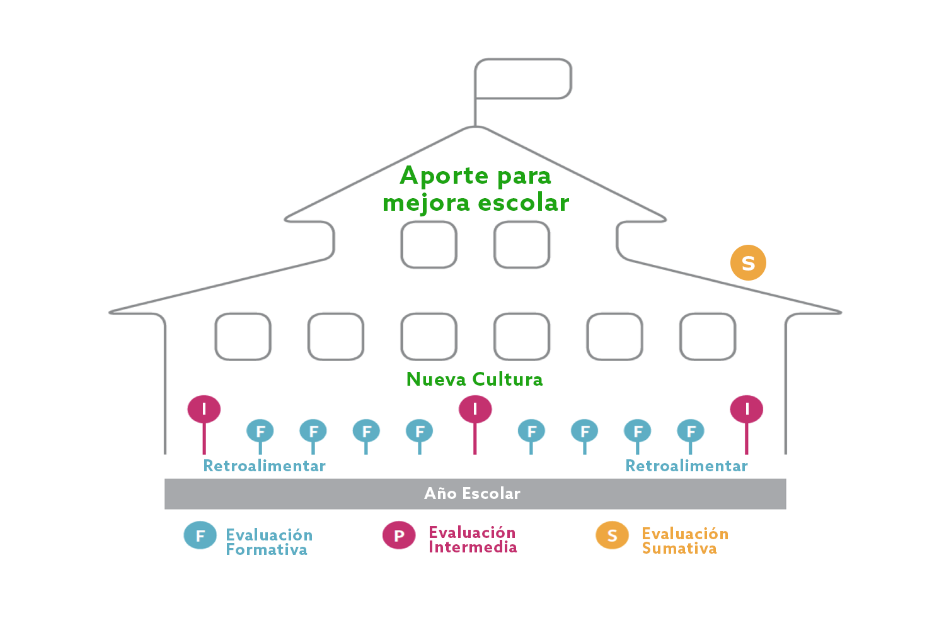

#2 Es difícil mejorar: importancia de evidencia para decisiones
No cualquier dato sirve para cada una de nuestras decisiones
Necesitamos información personalizada para la mejora
ERCE ESCUELAS
Notes:
La crisis de aprendizajes ha aumentado la complejidad de los sistemas evaluativos.
Una parte importante de esta aumento de complejidad tiene que ver con la demanda por información para la toma de decisiones.
En este sentido, los sistemas de evaluación requieren ampliar para entregar información adecuada en distintos niveles y distintos actores.
Tradicionalmente, las evaluaciones sumativas han predominado. Sin embargo, evaluaciones como la formativa y diagnostica, son instrumentos importantes para contribuir en la mejora de aprendizajes.

Slide 68




#3 Instrumentos son para uso y apoyo de principales:
maestros
Imagen
Notes:
Por niño
Nota/calificación v/s retroalimentación

Slide 69

#4 Priorizamos bienestar y aprendizajes
Zona de pánico
Comfort zonelllllllllll
Zona de aprendizaje
Zona de confort
Lo que pueden lograr con ayuda los niños
Imagen
Fuente: Colvin, 2009
Notes:
Por niño
Nota/calificación v/s retroalimentación

Slide 70
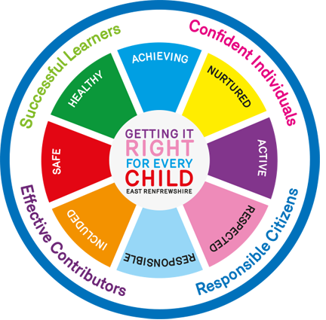
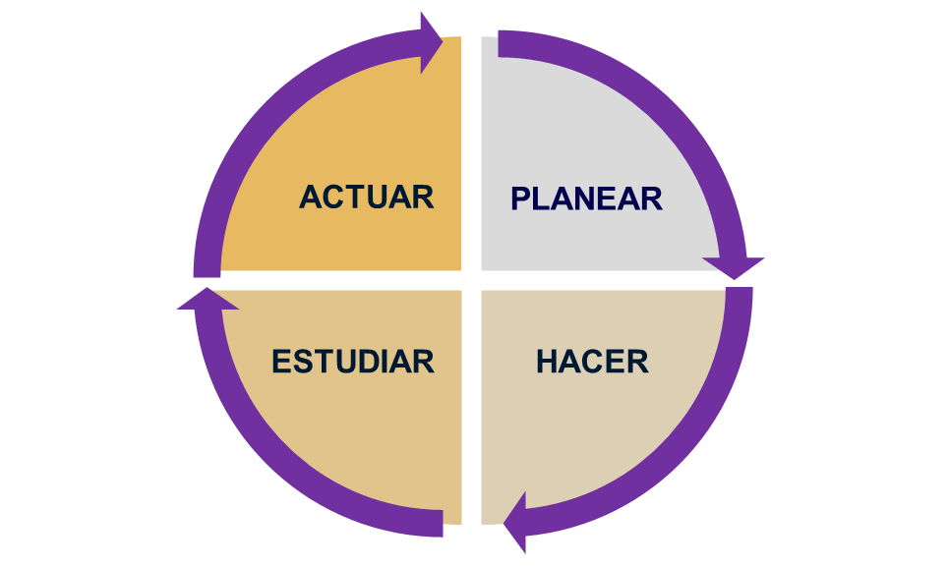
#5 Metodología para mejoramiento y transformación
¿Qué estamos tratando de lograr?
Colaboradores efectivos Ciudadanos responsables
P
Estudiantes exitosos Individuos seguros
¿Cómo sabremos que un cambio es una mejora?
ENFOCADOS
EN EL
LOGRO
D
H
APOYADOS Y CUIDADOS
¿Cómo sabremos que un cambio es una mejora?
E
SANOS
¿Qué cambios podemos hacer que resultarán en una mejora?
P
¿Qué cambios podemos hacer que resultarán en una mejora?
D
H
P
E
A SALVO
ACTIVOS
D
H
P
E
D
H
INCLUIDOS
RESPETADOS
E
RESPONSABLES
P
D
H
E
Motivación a la Lectura
Johnson, S.M. et.al. (2015) Achieving District Coherence: Managing the Relationship Between the Central Office and Schools. Cambridge, MA: Harvard Education Press.
Notes:
El aprendizaje es fruto del pensamiento
¿Cómo sabemos si los niños estan aprendiendo?
Explicitando las metas de aprendizaje con ellos.
Retroalimentando a los estudiantes para identificar fortalezas y areas de mejora
Intencionando el aprendizaje entre pares
Creando oportunidades de participación para ellos
Retroalimentando la práctica con las evidencias para ajustar la enseñanza
Recogiendo variedad de evidencias de lo que están aprendiendo los estudiantes
PROFESOR:
Antes explicaba mucho, ahora hago muchas preguntas.
Antes hablaba mucho, ahora escucho mucho.
Antes pensaba en enseñar la malla curricular, ahora pienso en enseñarle al estudiante.
Pensaba que la Evaluación Formativa era una evaluación escrita que tenía que crear con mis colegas docentes para tener una Evaluación Formativa común y datos para saber qué hacer en la próxima clase. Ahora pienso que la Evaluación Formativa es un “estado del niño” o “estado del curso” continuo minuto a minuto MIENTRAS enseño, NO después de enseñar. Es parte de ser receptivo en el momento.
Preguntas que abordan las metas de aprendizaje y criterios de logro
¿Qué quieres encontrar y cuándo?
Lo que los estudiantes aportan a la clase
Ideas respecto al estado actual del aprendizaje de los estudiantes durante la clase
Identificar las brechas y/o conceptos errados en el aprendizaje del alumno durante la clase
Lo que los estudiantes se llevan de la clase
El plan puede cambiar dependiendo de cómo progresen los estudiantes
Basen sus decisiones en evidencia

Slide 71
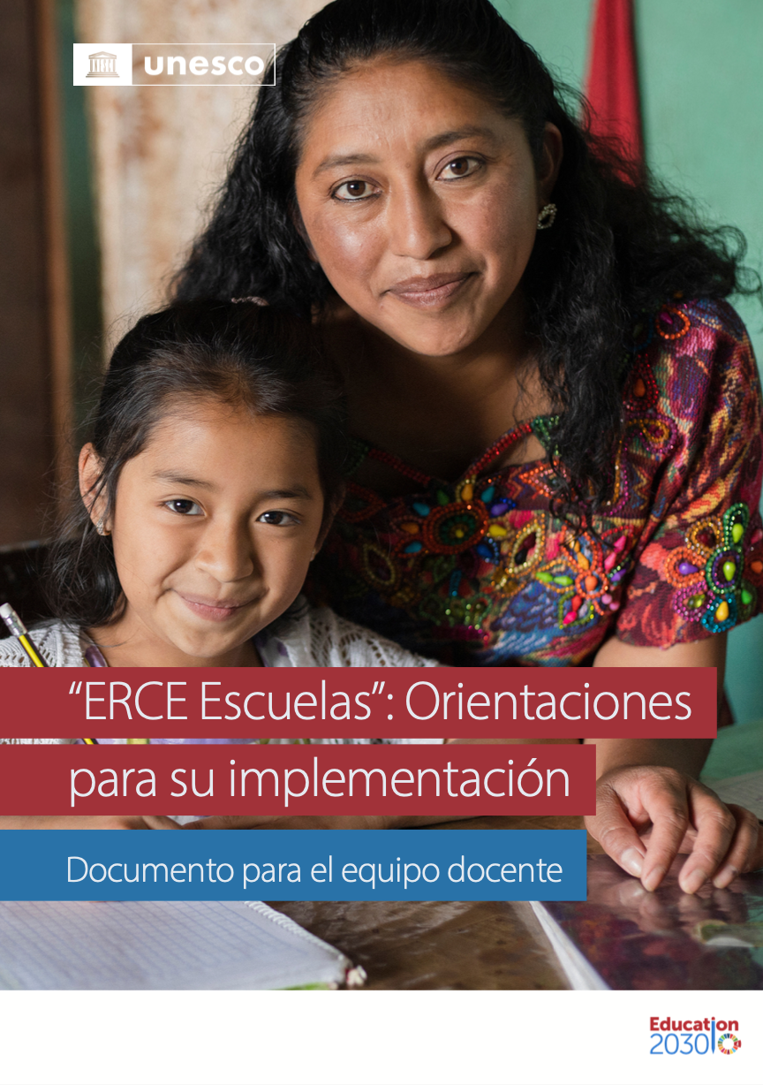


#6 Liderazgo y apoyos
RUTA
SUMUN
THE BEST YOU
MICROTEST
APROPIACIÓN
ADQUISICIÓN
LECTURA
CRÍTICA
LO HARD Y LO POWER
TRACKING
DE MICRO
HABILIDADES
DIDÁCTICA DEL VÍNCULO
TRAINING EN ESPIRAL
LENGUAJE
CRÍTICO
Notes:
Lamina sea capaz de mostrar apoyos como SUMUN , proyecto ERCE Escuelas y otros, dando alternativas que apoyan su trabajo

Slide 72


#7 Liderazgo para generar condiciones para los procesos de mejora en la escuela
Meta específica y clara
Trabajo colaborativo
Foco en el aprendizaje
Idea de cambio a testear
Estrategias innovadoras para la mejora
Condiciones facilitadoras para los procesos de mejora
Uso de los datos para la toma de decisiones
IMPACTO EN EL APRENDIZAJE
Reflexión pedagógica
Notes:
Mejorar diapositive porfa
Para lograr procesos de mejora que impacten en los aprendizajes de los estudiantes es necesario contar con una meta específica y clara (como dirección), una idea de cambio o estrategia para testear, que creamos ayude a alcanzar dicha meta, y ciertas condiciones internas del equipo que facilitan los procesos de mejora. Estas condiciones facilitadoras permiten que el proceso desarrollado al planificar y ejecutar una estrategia a través de ciclos de mejora, influya en lo que se espera, es decir, en la mejora del aprendizaje (que el proceso influya en el producto).
En caso de que la actividad 1 se realizó con el video, conectar lo visto y levantado, con las condiciones aquí propuestas.
Considerar indicar que:
Todas las escuelas presentan estas condiciones en distintos niveles de desarrollo y para estabilizarse en un nivel se requiere de un tiempo sistemático para avanzar al siguiente nivel.
La forma en que se pueden desarrollar estas condiciones es diferente para cada escuela, dependerá de su equipo y del contexto, pero en cualquier caso es posible desarrollarlas,
No hay una condición más importante que otra, eso dependerá de la prioridad del equipo. Se recomienda trabajarlas de a poco para poder instalar los cambios como parte de una rutina de trabajo.

Slide 73
Cambios sin transformaciones en funcionamiento y sin evidencia no nos
permite avanzar en calidad y equidad
No es sólo un cambio de práctica, es un cambio de mirada
Qué hace el profesor
Qué está aprendiendo el estudiante
Clases donde el profesor habla
Clases donde hablan los estudiantes
Estudiantes hablando sobre la tarea
Estudiantes hablando sobre el aprendizaje
REFLEXIONES
Lo que invertimos: ¿Cuándo ayuda a hacer mejores clases?
Las acciones que desarrollamos: ¿impulsan mejores oportunidades de aprendizaje?
Los sistemas de evaluación: ¿posibilitan la toma de decisiones para la mejora educativa?

Slide 74
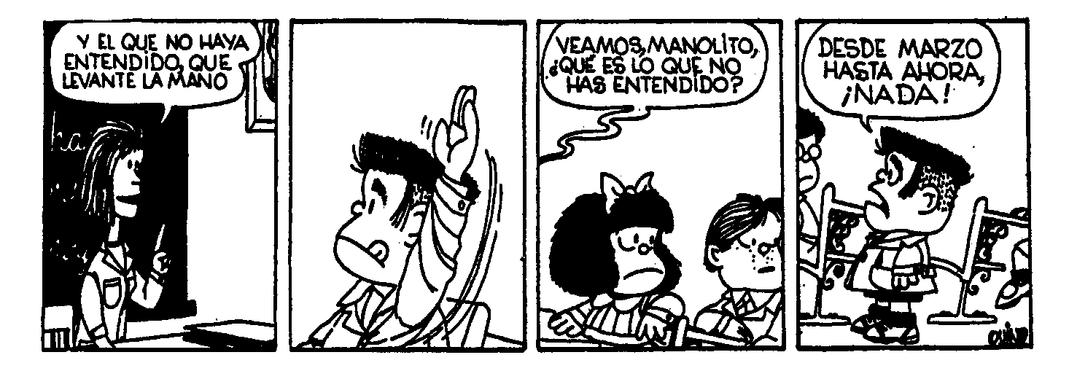

# Información para mejores decisiones
Llevar a nuestros estudiantes desde lo que saben a lo que queremos que sepan
Notes:
Quino: Humorista gráfico
Esta caricatura de Quino, nos hace recordar lo más importante: Aprender.
la importante información que nos entrega las evaluaciones, en este caso, no podemos esperar a que la profesora de manolito se entere tarde de que no ha aprendido nada. Nuestro foco es que cada niño, cada Manolito, no se quede atrás.
Cuando hablamos de un nuevo sistema pensamos en que sea un sistema equilibrado, es decir, que no sólo responsabilice sino que oriente a la mejora. Y también, es importante que entregue información a tiempo para tomar decisiones.
El valor de la evaluación se refleja en el propósito que busca.

Slide 75

El trabajo que haces y cómo lo haces marca la diferencia

Slide 76

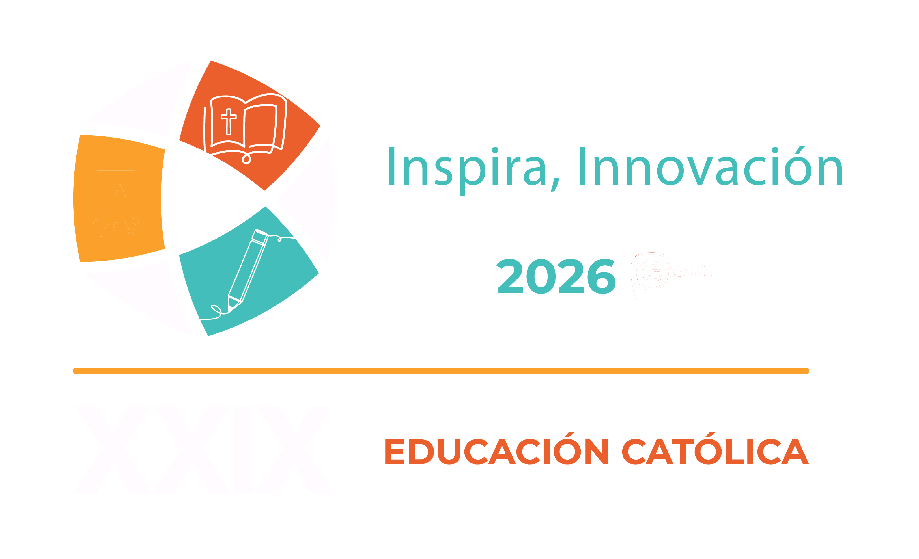


¡GRACIAS!
Carlos Henríquez C.
Coordinador Laboratorio LLECE
UNESCO Santiago
c.henriquez-calderon@unesco.org

